Slide 1
Parchís
Enrique Acedo Dorado
Adrián Ojeda Cabra
Luis Miguel García Martín

Slide 2
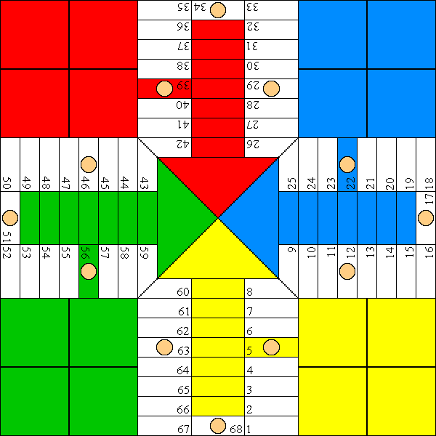

Slide 3
Elementos físicos del parchís
Dado
Jugadores
Fichas
Tablero
Elementos teóricos parchís
Reglas

Slide 4
Modelando el tablero

Slide 5
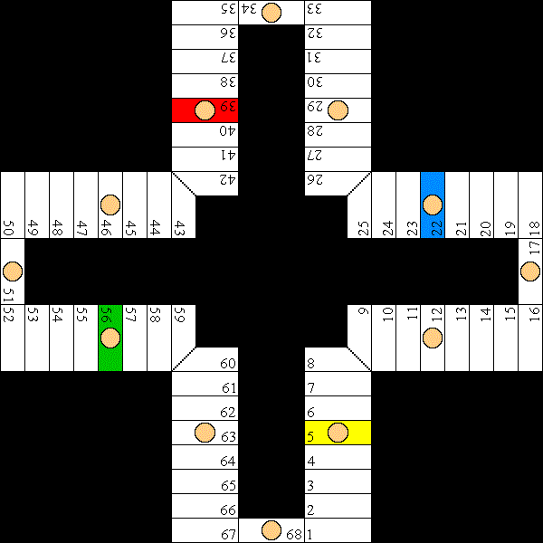
Recorrido general
Todos los jugadores interactuan con él

Slide 6
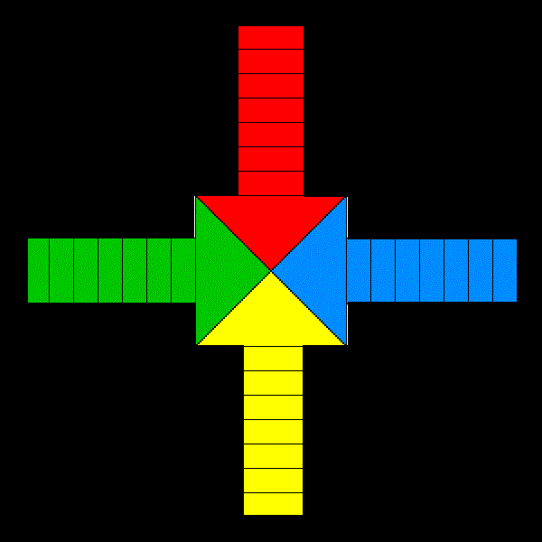
Recorrido de color
Solo interactúa un jugador con su color

Slide 7
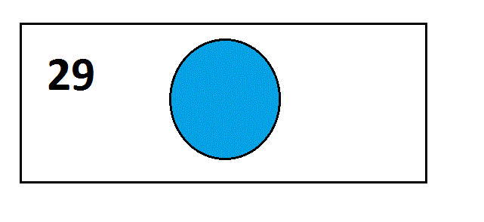
¿De qué están compuestos los
Recorridos?

Slide 8
Hay 17 casillas por cada jugador en el recorrido general y 8 en el recorrido de color
Cada jugador tiene una casilla especial “casa” donde se almacenan las fichas que no se han comido y otra “final” donde se situan las que han llegado a la meta.

Slide 9
Modelamos las casillas utilizando el patrón abstract factory ya que cada recorrido, de color o general, crea sus propias casillas.

Slide 10
Tipos de casilla en el recorrido
general
Normal: te pueden comer
Salida: cada jugador tiene una con preferencia de sus fichas cuando salen de casa
Seguro: no te pueden comer

Slide 11
Tipos de casilla en el recorrido
de color
pasillo: puedes rebotar
meta: final del recorrido para la ficha

Slide 12
Insertar uml de recorridos y casillas

Slide 13
Modelando el jugador

Slide 14
N jugadores con 4 fichas cada uno, cada uno tiene un color
Comportamiento determinado por ser humano o IA
Elige qué ficha mover entre las posibles

Slide 15
Para implementar el jugador usamos el patrón de comportamiento State. Cada jugador tendra un comportamiento dependiendo de su estado, ya sea IA o humano.

Slide 16
Uml jugador

Slide 17
Modelando el dado

Slide 18
Hay un único dado para todos los jugadores
Tras tirarlo se mueve una ficha, de ser posible, el número que marca la cara boca arriba.

Slide 19
Lo implementamos con un patrón de construcción singleton y así solo tenemos una instancia de dado
Insertar uml

Slide 20
¿Modelando las fichas?

Slide 21
Consideramos que las propias casillas pueden funcionar como fichas ya que sabemos que solo puede haber 4 y que como mucho una casilla puede tener 2.
Fichas jugador azul
Casilla 60
Casilla 54
Casilla 20
Casa

Slide 22
Diagrama del Parchís

Slide 23
Uml general de todo el programa

